Slide 1

I.E.S. INFANTA ELENA

Slide 2

I.E.S. INFANTA ELENA
UNIDAD 1

Slide 3
I.E.S. INFANTA ELENA
Unidad 1 : HTML y XHTML LENGUAJES PARA LA WEB
Contenidos
1. Conocer las características básicas de los lenguajes de marcas.
2. Clasificar los lenguajes de marcas según sus ámbitos de aplicación.
3. Estudiar las características propias de la estructura de los documentos XML.
4. Comprender las reglas sintácticas de la estructura de los documentos XML.
5. Conocer las ventajas que aportan los espacios de nombres.

Slide 4
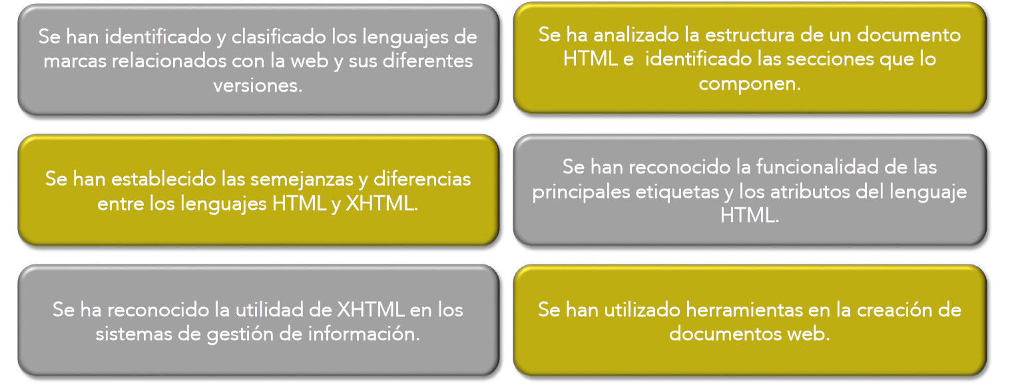
I.E.S. INFANTA ELENA
Unidad 1 : HTML y XHTML LENGUAJES PARA LA WEB
Evaluación

Slide 5
I.E.S. INFANTA ELENA
Unidad 1 : HTML y XHTML LENGUAJES PARA LA WEB
CONTENIDOS CONCEPTUALES |  | PROCEDIMENTALES
Introducción | Concepto de lenguaje de marcas. Ventajas de los lenguajes de marcado. SGML Organizaciones y estándares | Comprender el significado de marca. Diferenciar los lenguajes de marcas de los lenguajes de programación. Vislumbrar las ventajas y conocer el origen de este tipo de lenguajes.
Características y Clasificación | Propiedades de los lenguajes de marcas. Clasificación de los lenguajes de marcas.
Principales lenguajes de marcas | HTML XML

Slide 6
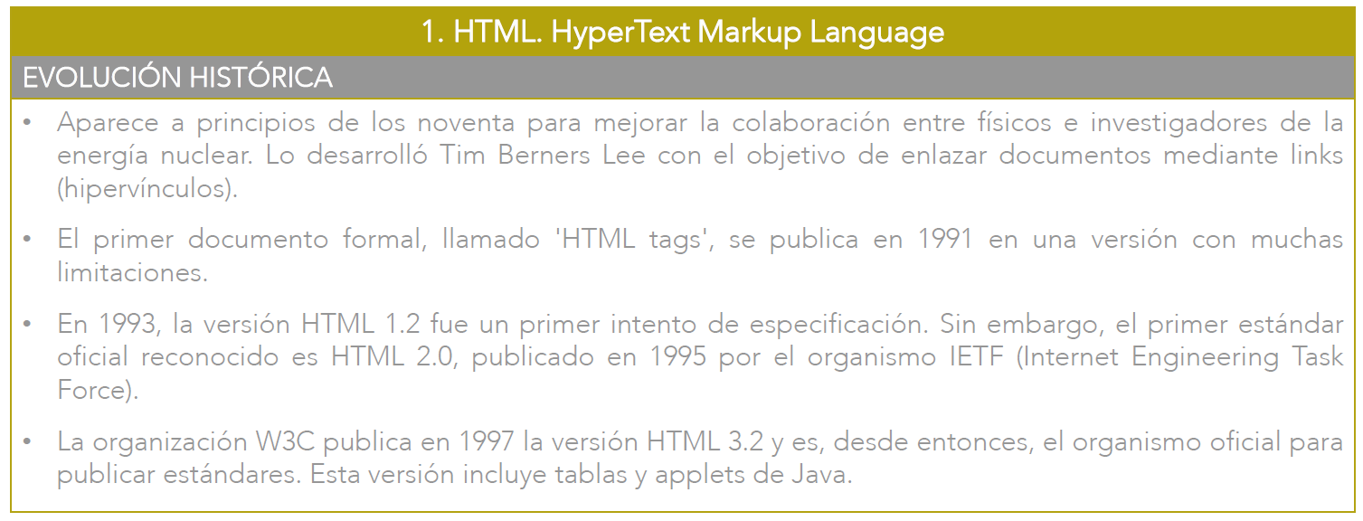
I.E.S. INFANTA ELENA
Unidad 1 : HTML y XHTML LENGUAJES PARA LA WEB

Slide 7
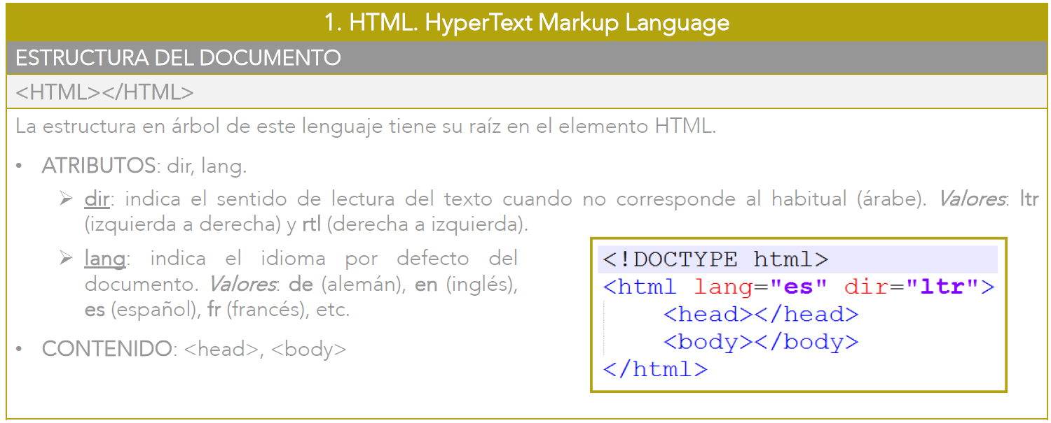
I.E.S. INFANTA ELENA
Unidad 1 : HTML y XHTML LENGUAJES PARA LA WEB

Slide 8
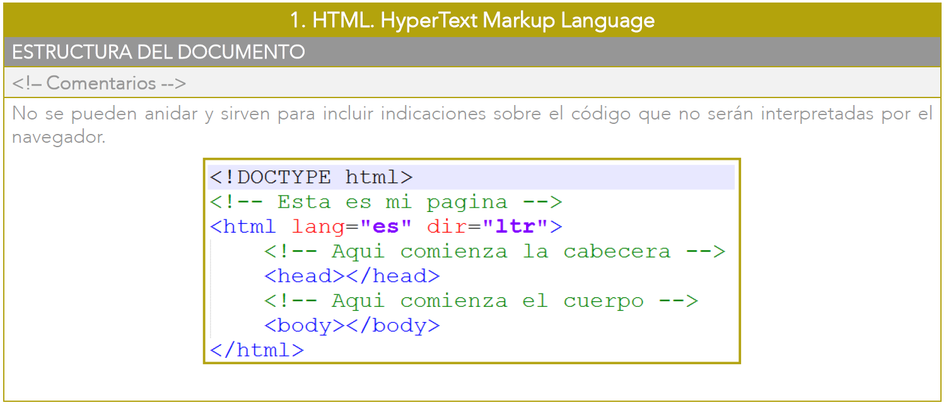
I.E.S. INFANTA ELENA
Unidad 1 : HTML y XHTML LENGUAJES PARA LA WEB

Slide 9
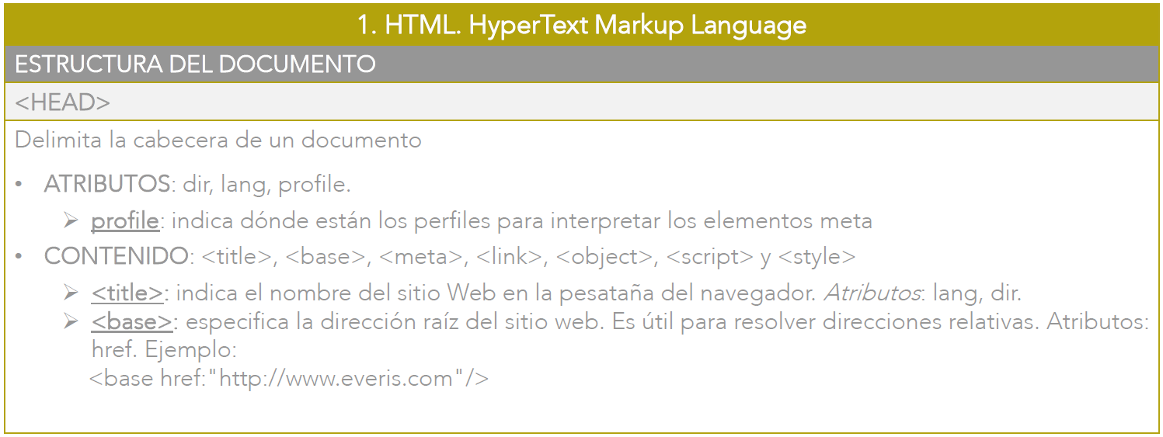
I.E.S. INFANTA ELENA
Unidad 1 : HTML y XHTML LENGUAJES PARA LA WEB

Slide 10
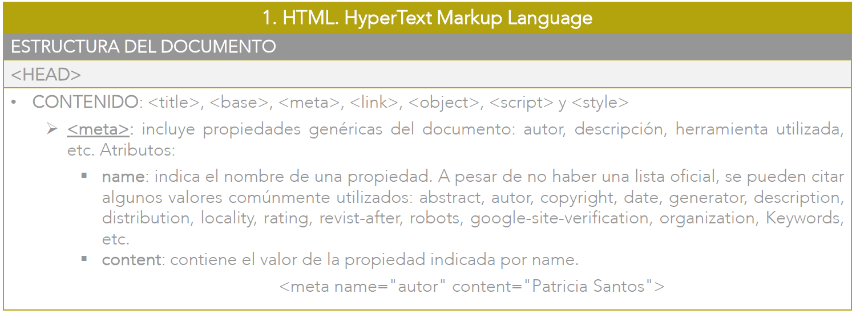
I.E.S. INFANTA ELENA
Unidad 1 : HTML y XHTML LENGUAJES PARA LA WEB

Slide 11
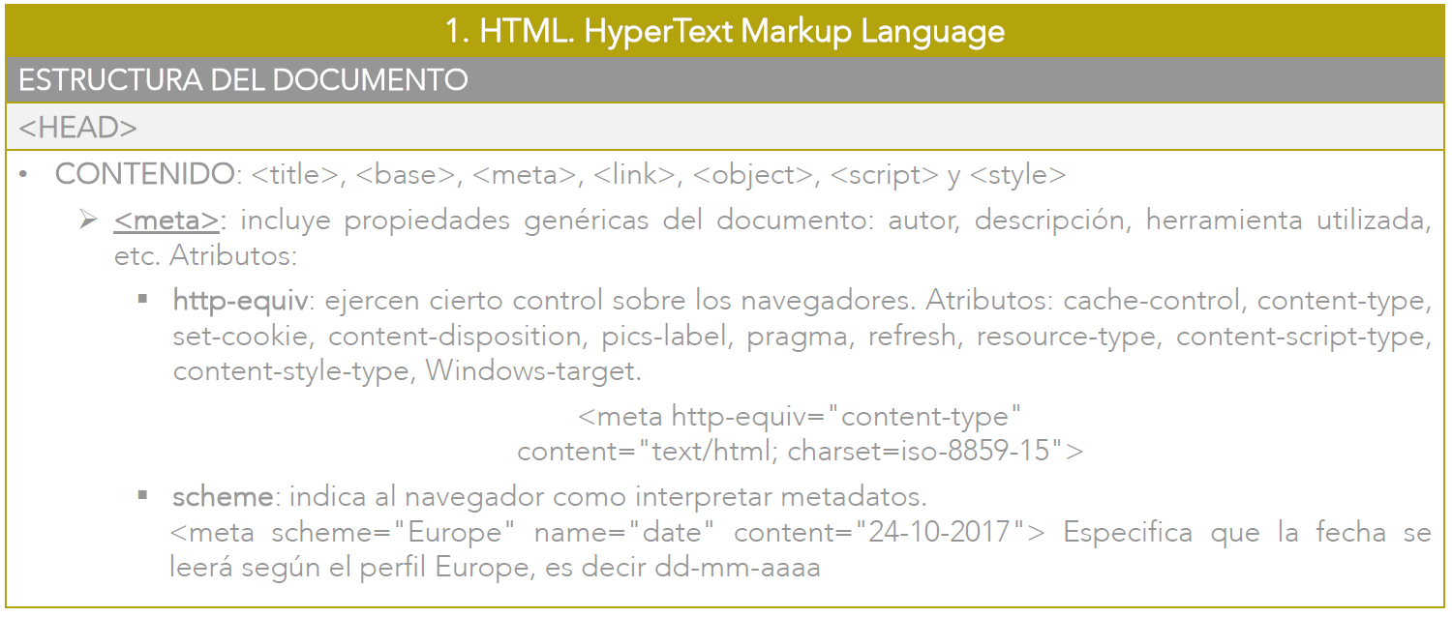
I.E.S. INFANTA ELENA
Unidad 1 : HTML y XHTML LENGUAJES PARA LA WEB

Slide 12
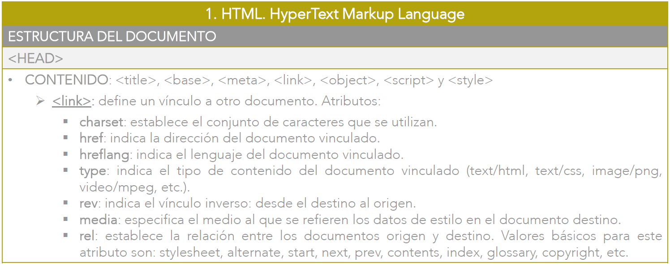
I.E.S. INFANTA ELENA
Unidad 1 : HTML y XHTML LENGUAJES PARA LA WEB

Slide 13
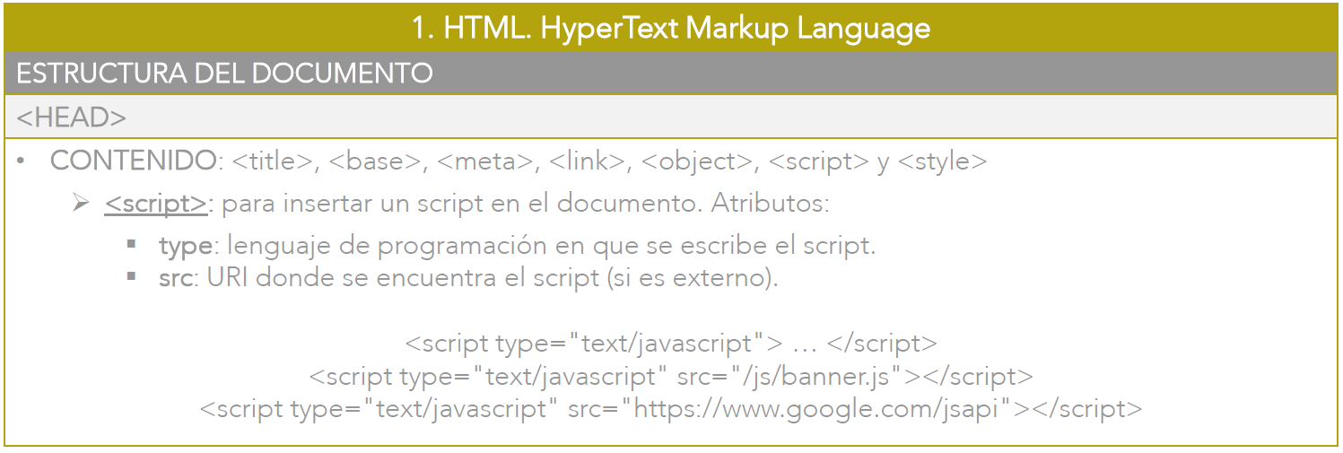
I.E.S. INFANTA ELENA
Unidad 1 : HTML y XHTML LENGUAJES PARA LA WEB

Slide 14
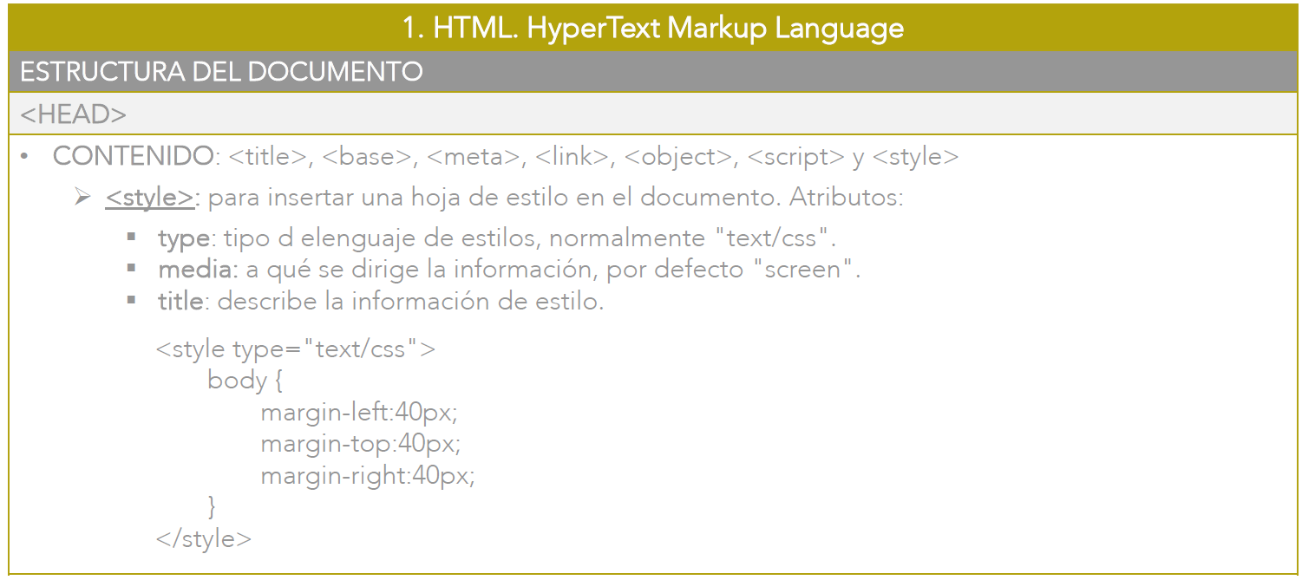
I.E.S. INFANTA ELENA
Unidad 1 : HTML y XHTML LENGUAJES PARA LA WEB

Slide 15
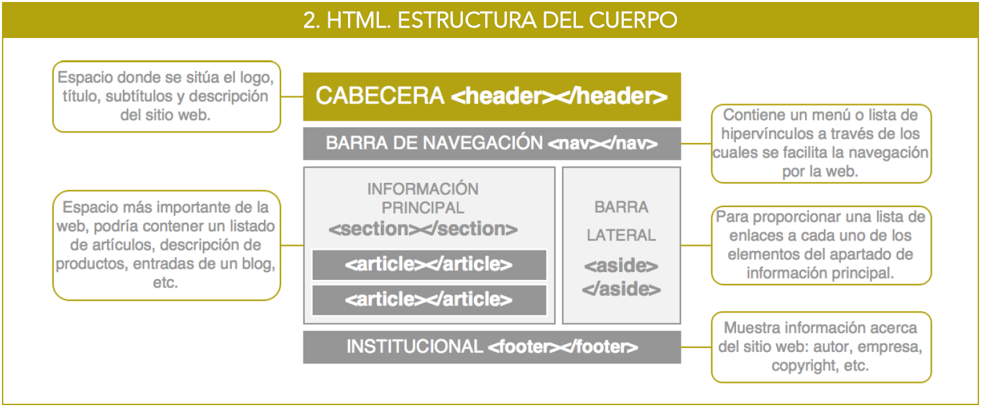
I.E.S. INFANTA ELENA
Unidad 1 : HTML y XHTML LENGUAJES PARA LA WEB

Slide 16
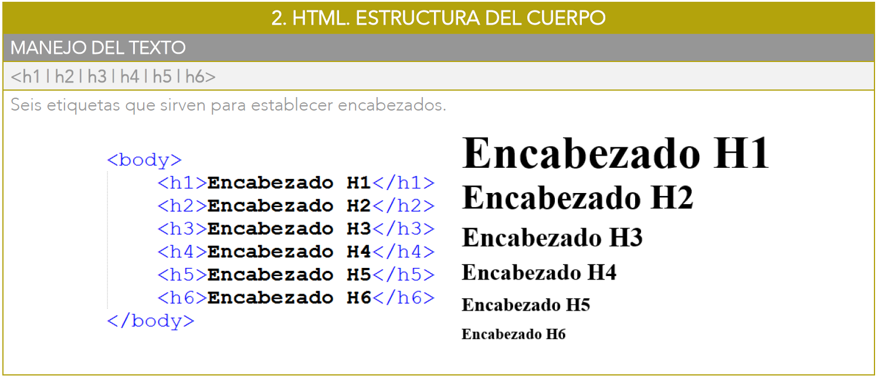
I.E.S. INFANTA ELENA
Unidad 1 : HTML y XHTML LENGUAJES PARA LA WEB

Slide 17
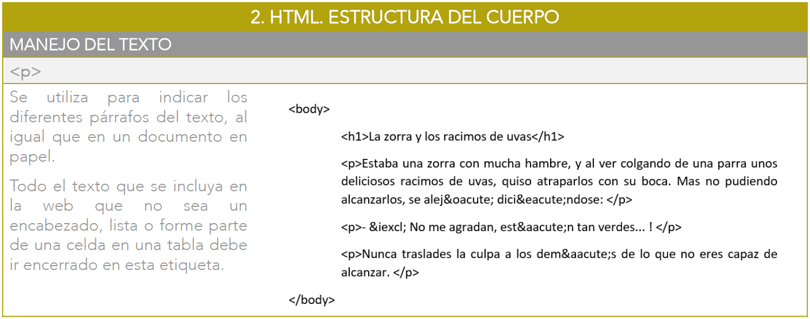
I.E.S. INFANTA ELENA
Unidad 1 : HTML y XHTML LENGUAJES PARA LA WEB

Slide 18
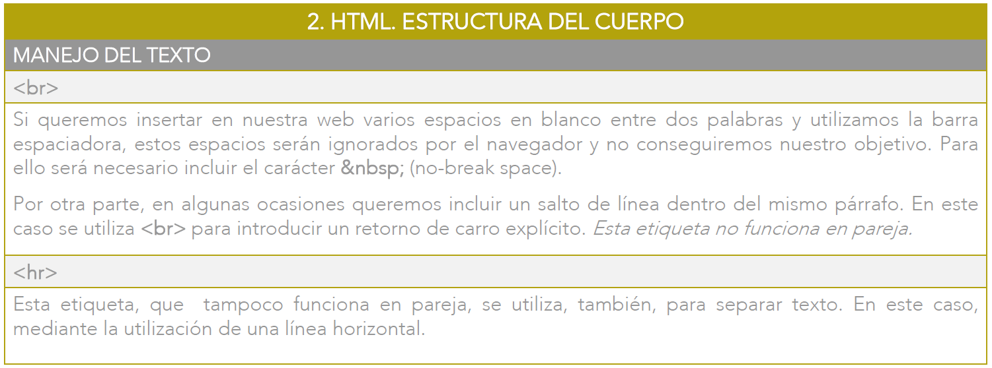
I.E.S. INFANTA ELENA
Unidad 1 : HTML y XHTML LENGUAJES PARA LA WEB

Slide 19
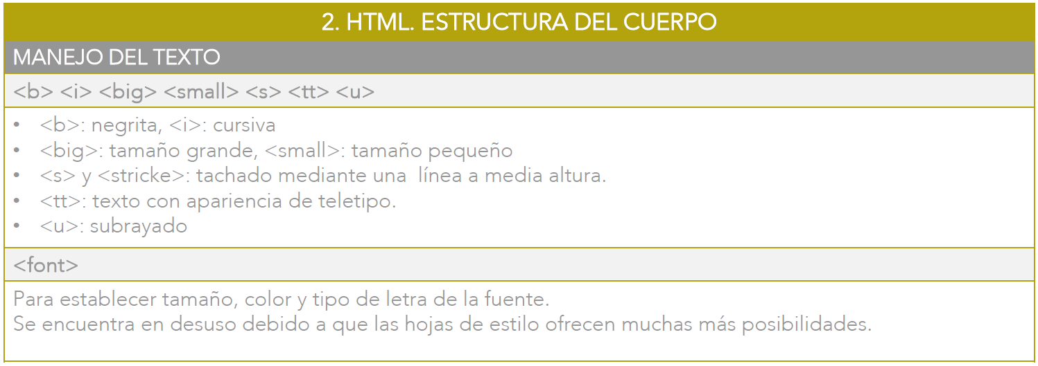
I.E.S. INFANTA ELENA
Unidad 1 : HTML y XHTML LENGUAJES PARA LA WEB

Slide 20
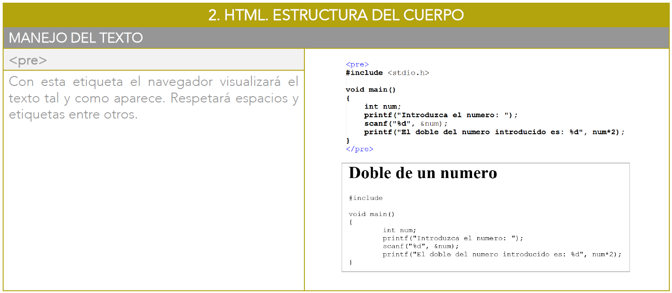
I.E.S. INFANTA ELENA
Unidad 1 : HTML y XHTML LENGUAJES PARA LA WEB

Slide 21
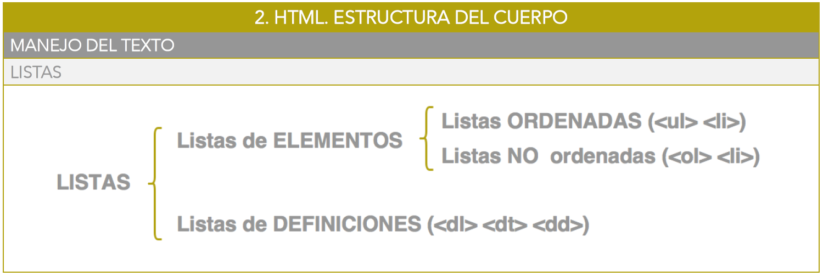
I.E.S. INFANTA ELENA
Unidad 1 : HTML y XHTML LENGUAJES PARA LA WEB

Slide 22
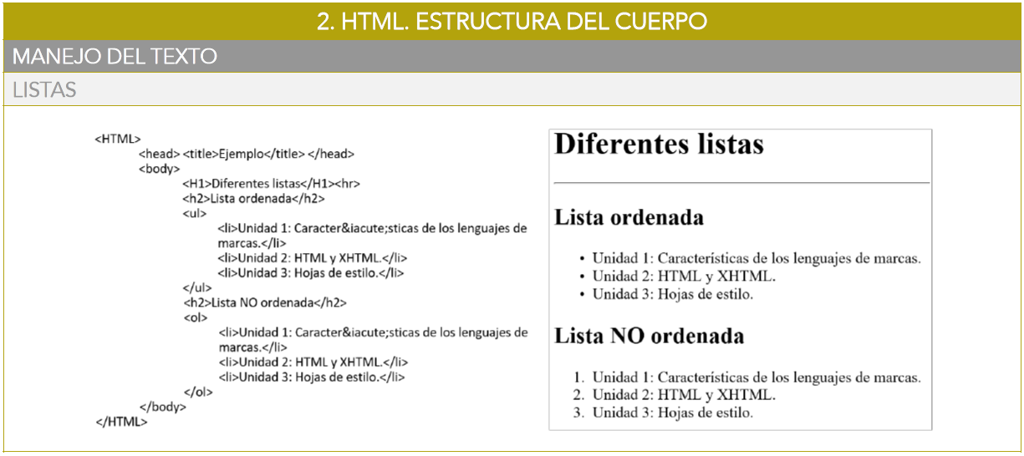
I.E.S. INFANTA ELENA
Unidad 1 : HTML y XHTML LENGUAJES PARA LA WEB

Slide 23
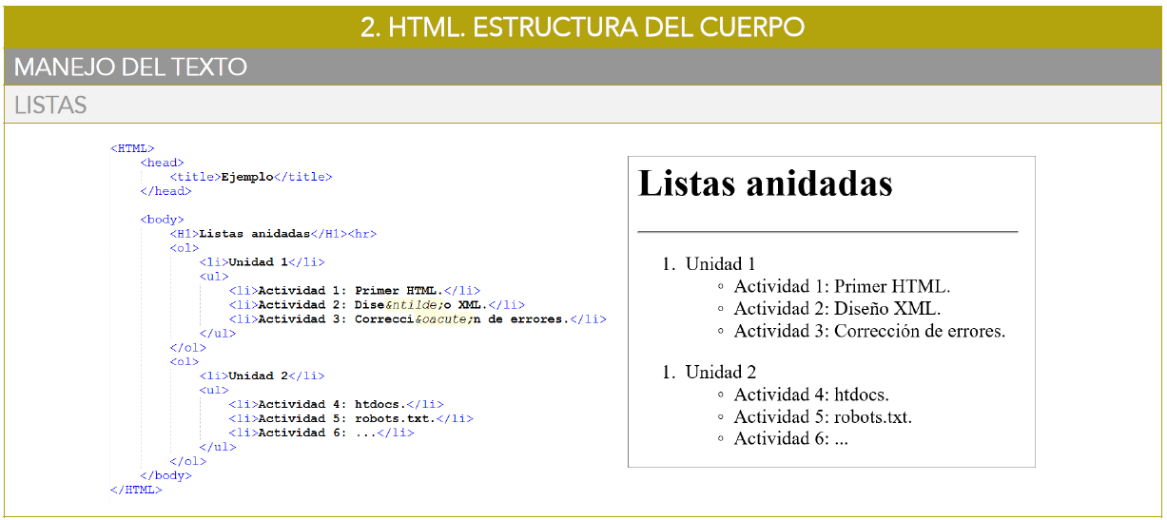
I.E.S. INFANTA ELENA
Unidad 1 : HTML y XHTML LENGUAJES PARA LA WEB

Slide 24
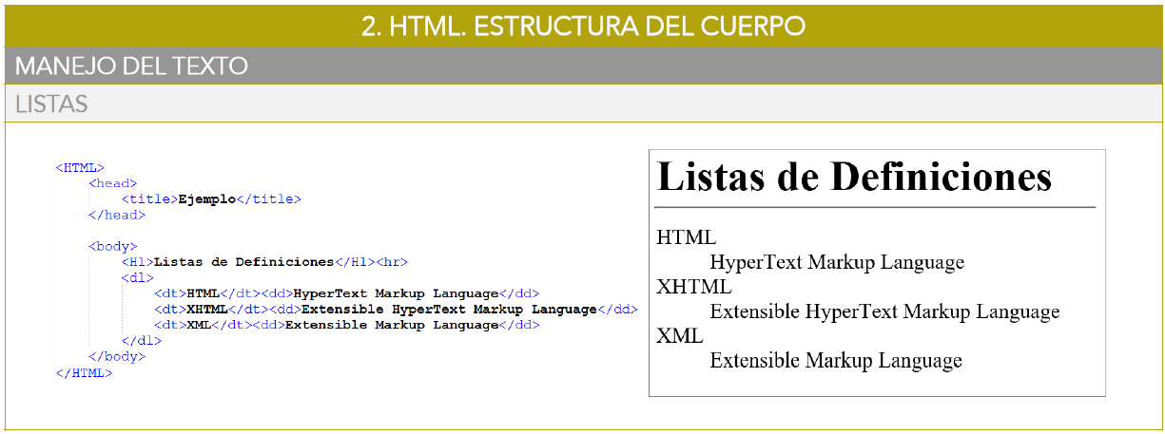
I.E.S. INFANTA ELENA
Unidad 1 : HTML y XHTML LENGUAJES PARA LA WEB

Slide 25
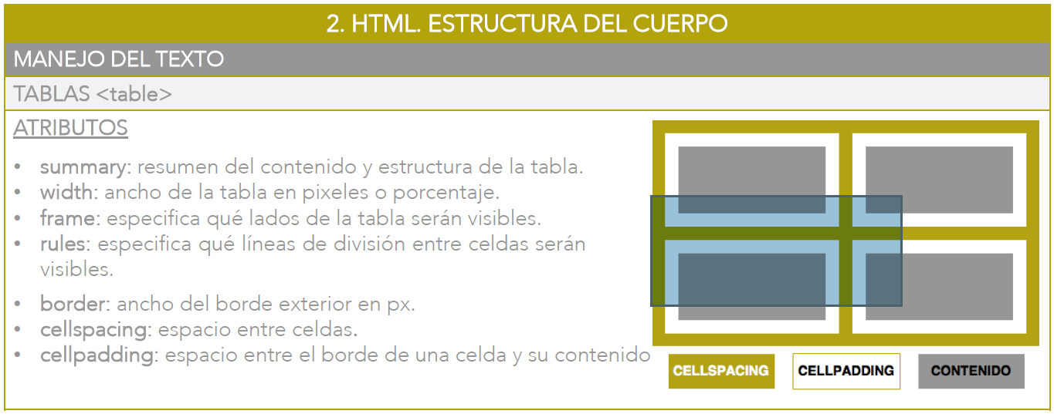
I.E.S. INFANTA ELENA
Unidad 1 : HTML y XHTML LENGUAJES PARA LA WEB

Slide 26
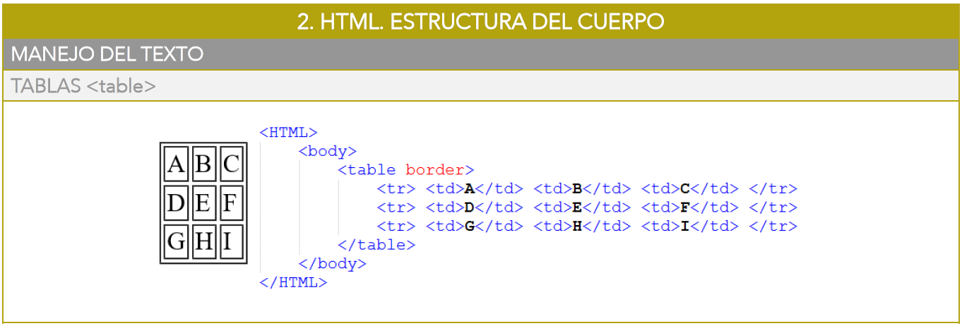
I.E.S. INFANTA ELENA
Unidad 1 : HTML y XHTML LENGUAJES PARA LA WEB

Slide 27
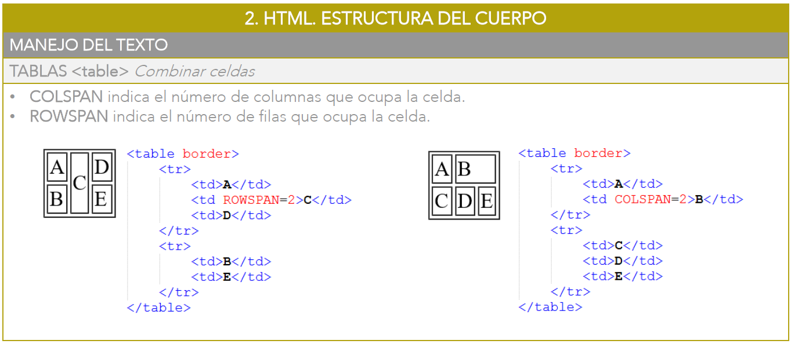
I.E.S. INFANTA ELENA
Unidad 1 : HTML y XHTML LENGUAJES PARA LA WEB

Slide 28
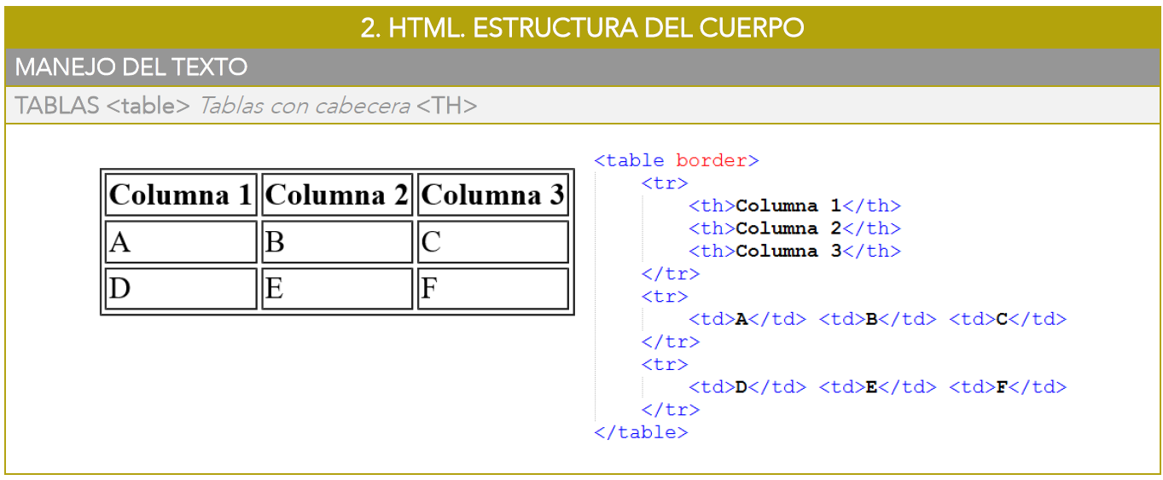
I.E.S. INFANTA ELENA
Unidad 1 : HTML y XHTML LENGUAJES PARA LA WEB

Slide 29
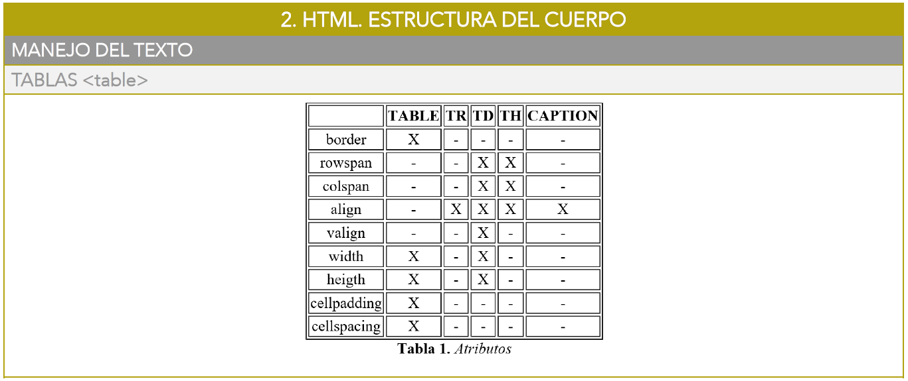
I.E.S. INFANTA ELENA
Unidad 1 : HTML y XHTML LENGUAJES PARA LA WEB

Slide 30
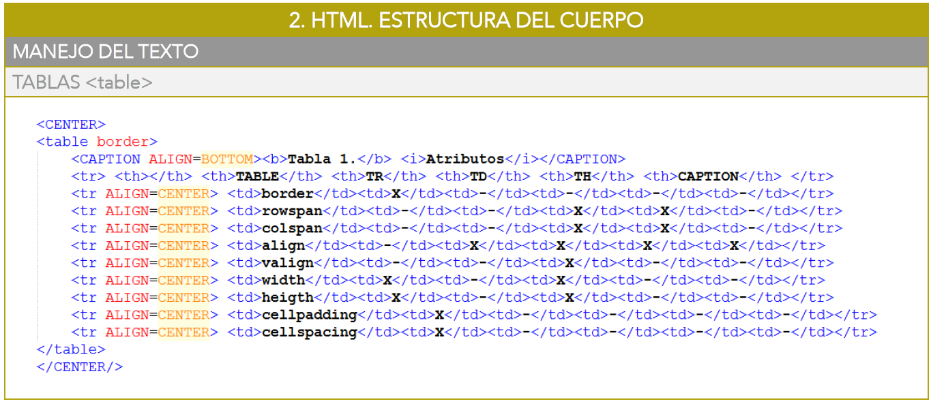
I.E.S. INFANTA ELENA
Unidad 1 : HTML y XHTML LENGUAJES PARA LA WEB

Slide 31
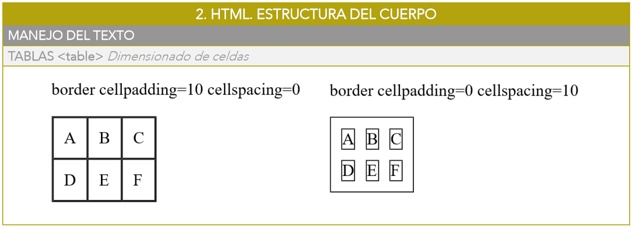
I.E.S. INFANTA ELENA
Unidad 1 : HTML y XHTML LENGUAJES PARA LA WEB

Slide 32
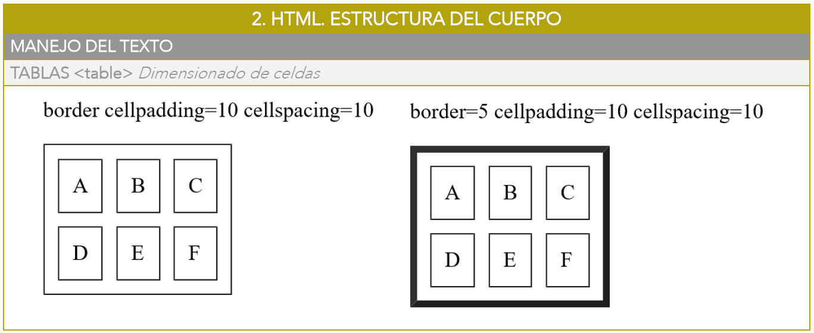
I.E.S. INFANTA ELENA
Unidad 1 : HTML y XHTML LENGUAJES PARA LA WEB

Slide 33
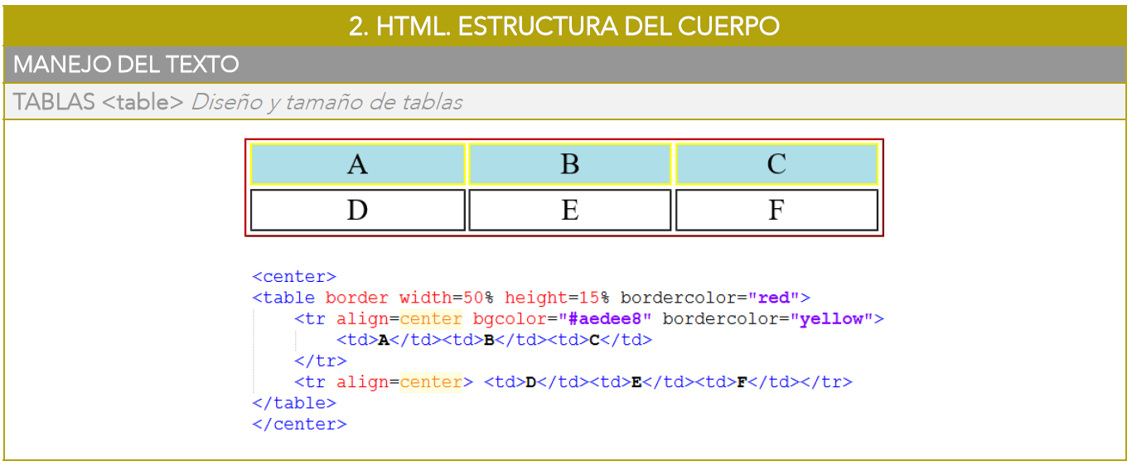
I.E.S. INFANTA ELENA
Unidad 1 : HTML y XHTML LENGUAJES PARA LA WEB

Slide 34
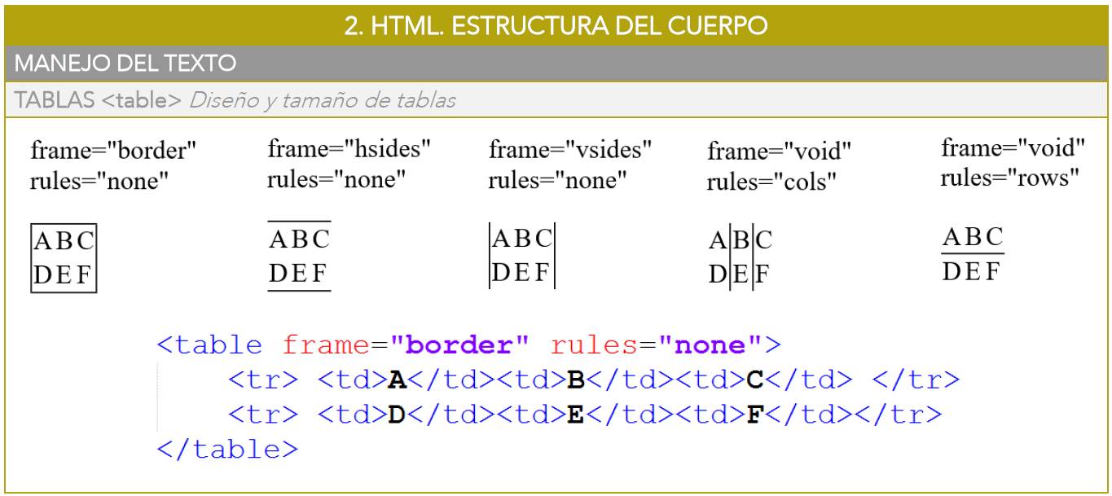
I.E.S. INFANTA ELENA
Unidad 1 : HTML y XHTML LENGUAJES PARA LA WEB

Slide 35
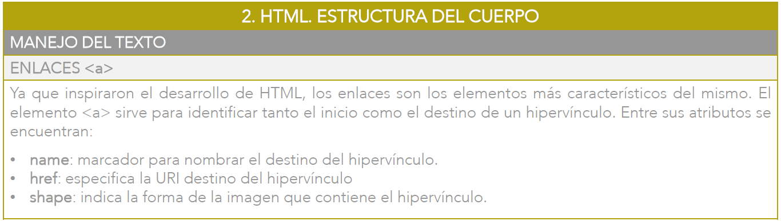
I.E.S. INFANTA ELENA
Unidad 1 : HTML y XHTML LENGUAJES PARA LA WEB

Slide 36
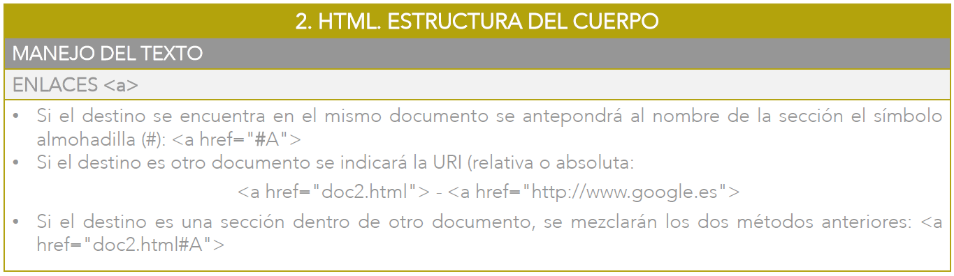
I.E.S. INFANTA ELENA
Unidad 1 : HTML y XHTML LENGUAJES PARA LA WEB

Slide 37
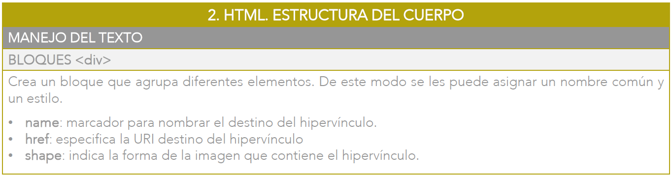
I.E.S. INFANTA ELENA
Unidad 1 : HTML y XHTML LENGUAJES PARA LA WEB

Slide 38
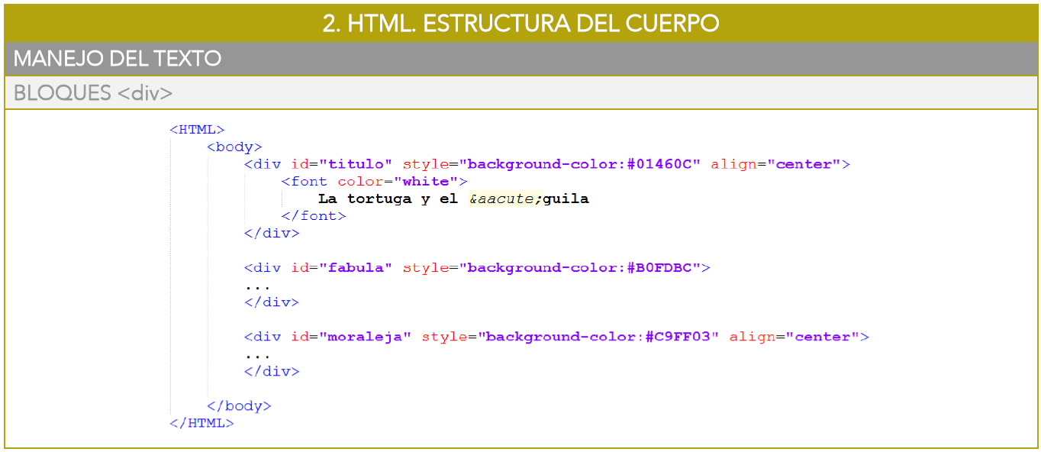
I.E.S. INFANTA ELENA
Unidad 1 : HTML y XHTML LENGUAJES PARA LA WEB

Slide 39
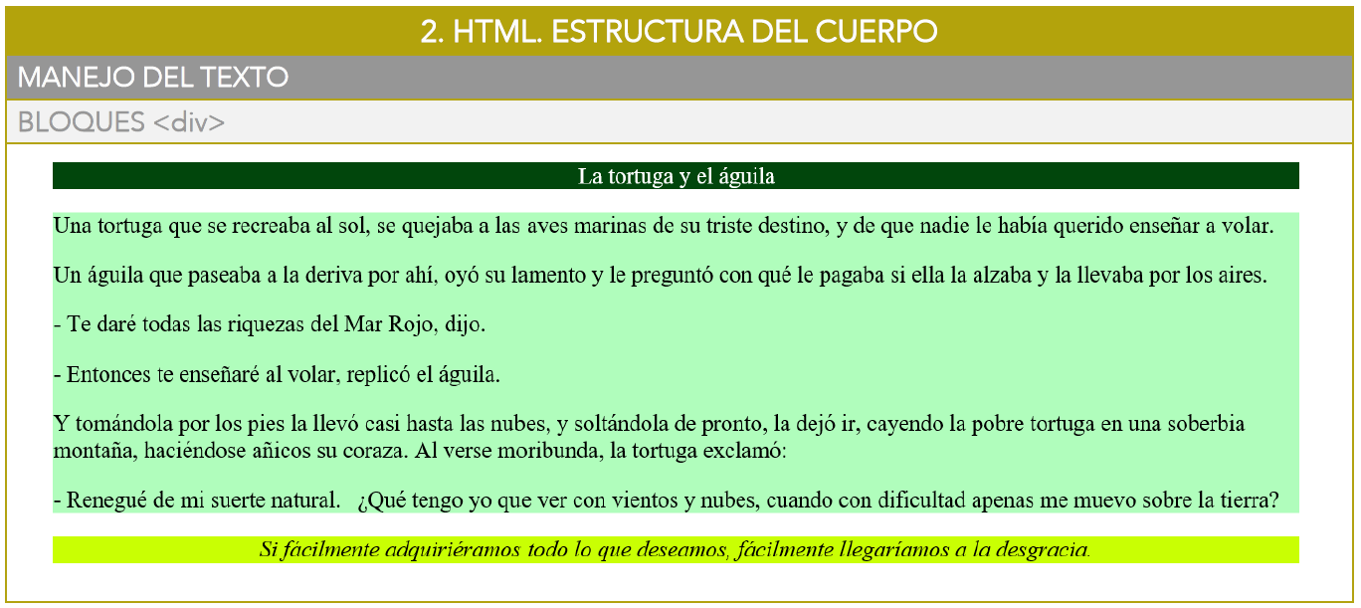
I.E.S. INFANTA ELENA
Unidad 1 : HTML y XHTML LENGUAJES PARA LA WEB

Slide 40
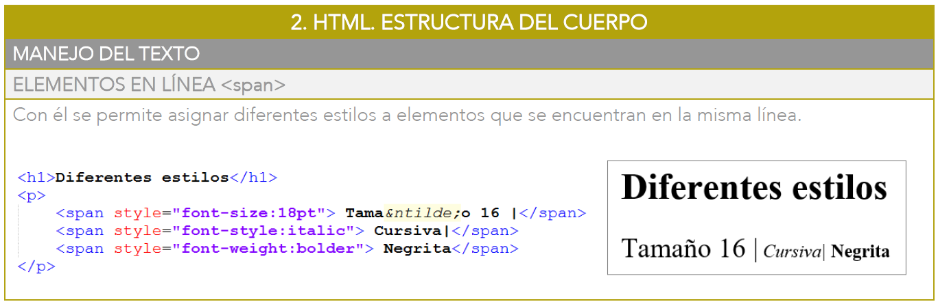
I.E.S. INFANTA ELENA
Unidad 1 : HTML y XHTML LENGUAJES PARA LA WEB

Slide 41
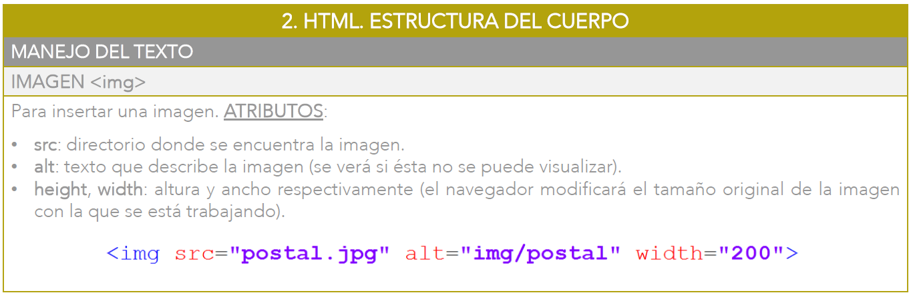
I.E.S. INFANTA ELENA
Unidad 1 : HTML y XHTML LENGUAJES PARA LA WEB

Slide 42
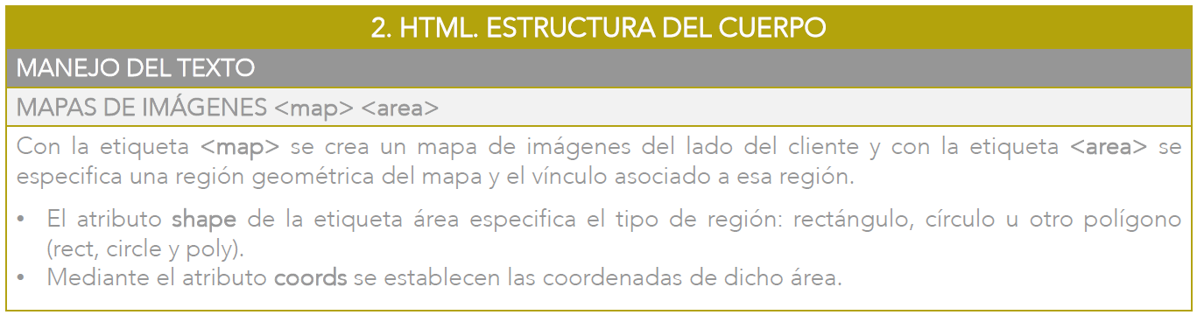
I.E.S. INFANTA ELENA
Unidad 1 : HTML y XHTML LENGUAJES PARA LA WEB

Slide 43
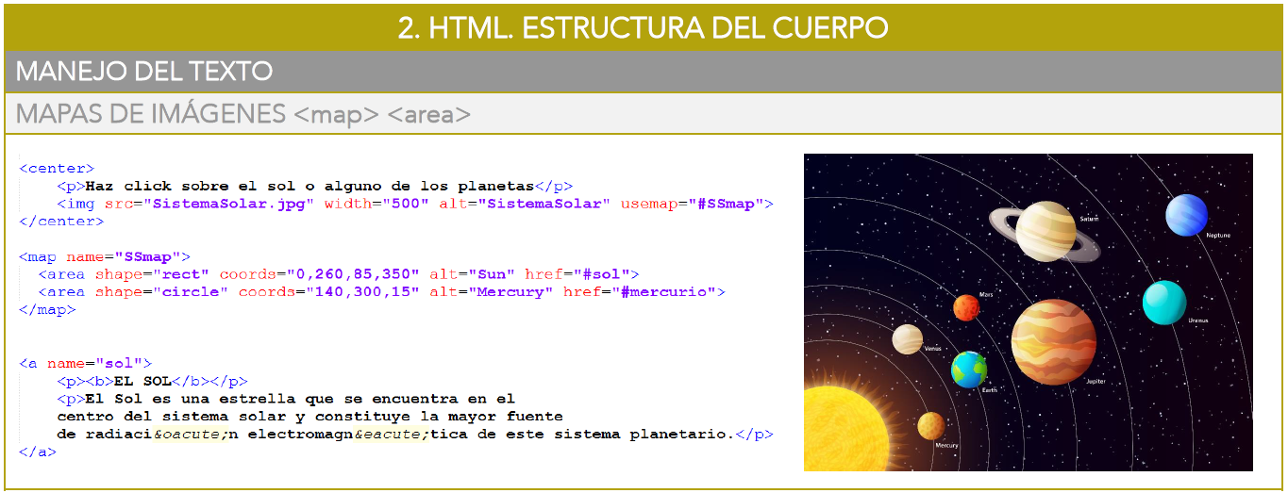
I.E.S. INFANTA ELENA
Unidad 1 : HTML y XHTML LENGUAJES PARA LA WEB

Slide 44
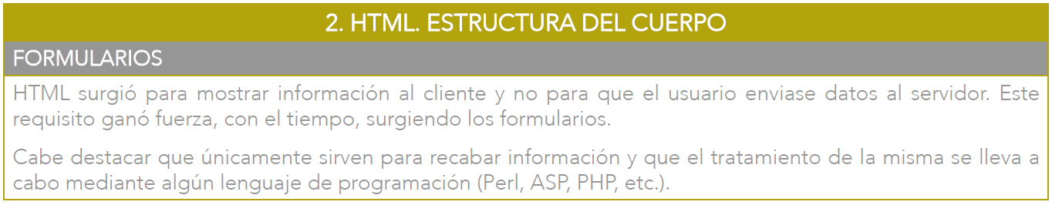
I.E.S. INFANTA ELENA
Unidad 1 : HTML y XHTML LENGUAJES PARA LA WEB

Slide 45
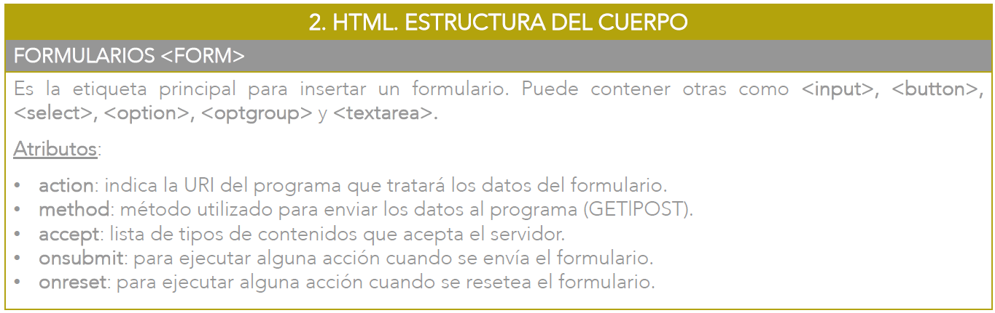
I.E.S. INFANTA ELENA
Unidad 1 : HTML y XHTML LENGUAJES PARA LA WEB

Slide 46
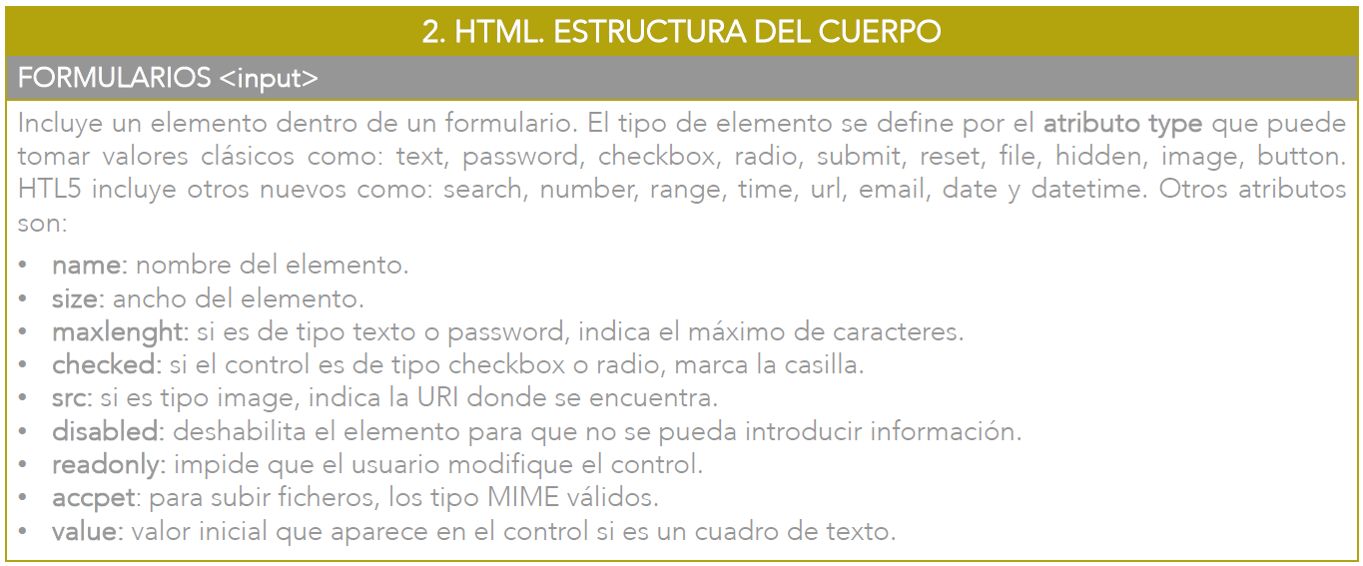
I.E.S. INFANTA ELENA
Unidad 1 : HTML y XHTML LENGUAJES PARA LA WEB

Slide 47
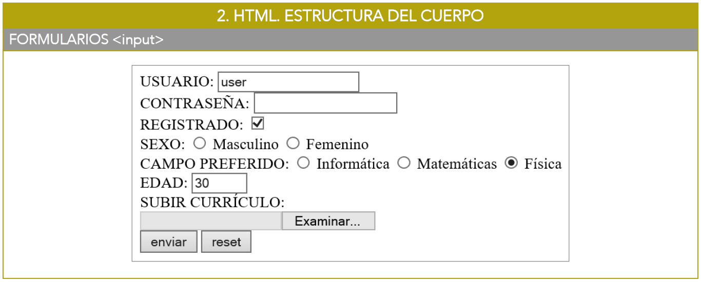
I.E.S. INFANTA ELENA
Unidad 1 : HTML y XHTML LENGUAJES PARA LA WEB

Slide 48
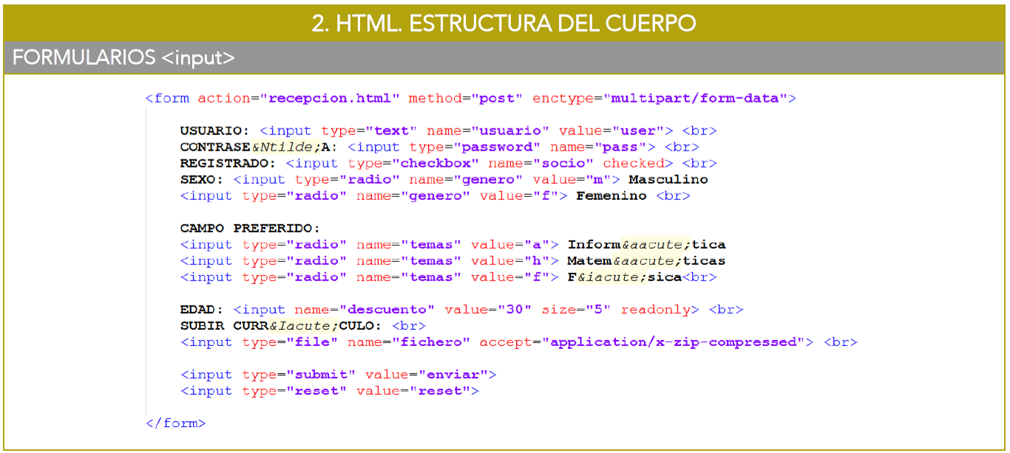
I.E.S. INFANTA ELENA
Unidad 1 : HTML y XHTML LENGUAJES PARA LA WEB

Slide 49
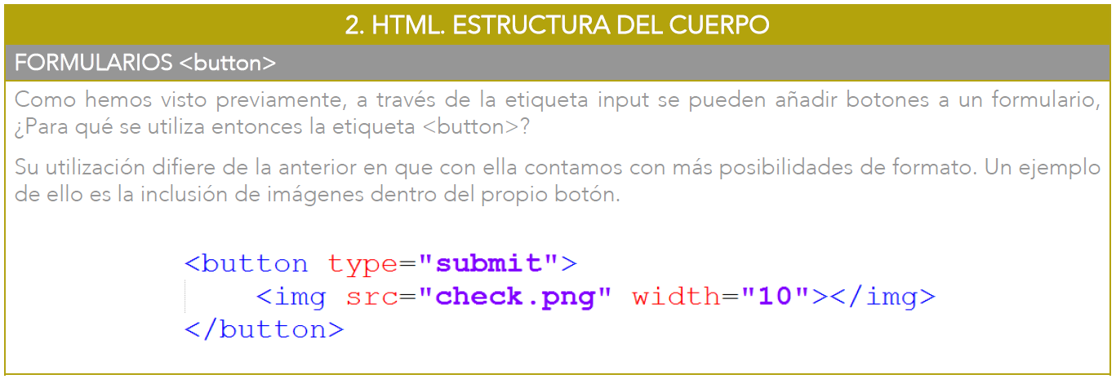
I.E.S. INFANTA ELENA
Unidad 1 : HTML y XHTML LENGUAJES PARA LA WEB

Slide 50
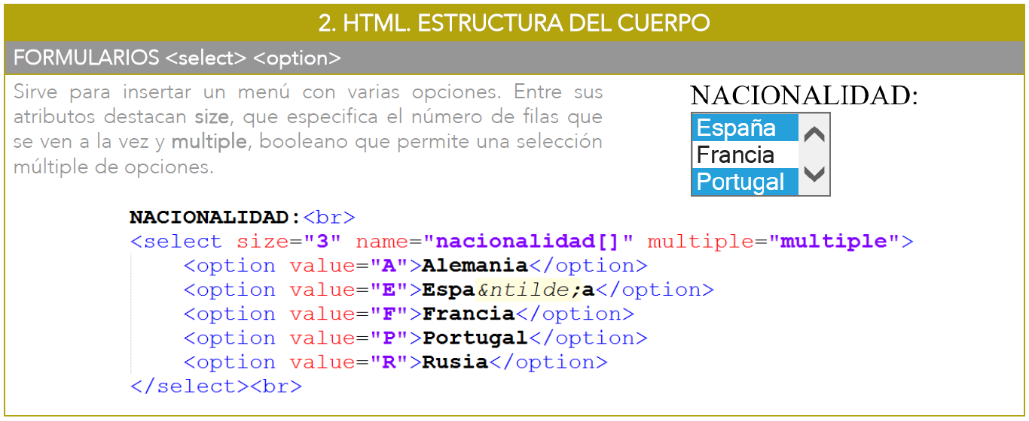
I.E.S. INFANTA ELENA
Unidad 1 : HTML y XHTML LENGUAJES PARA LA WEB

Slide 51
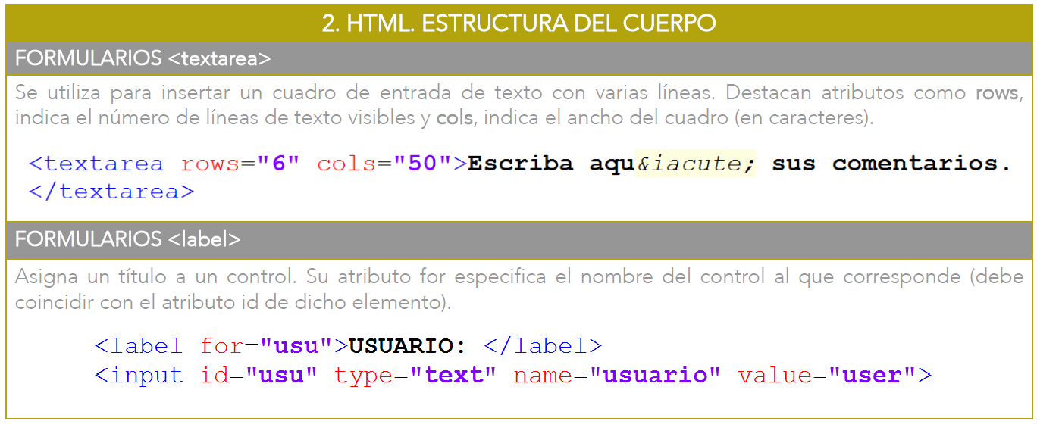
I.E.S. INFANTA ELENA
Unidad 1 : HTML y XHTML LENGUAJES PARA LA WEB

Slide 52
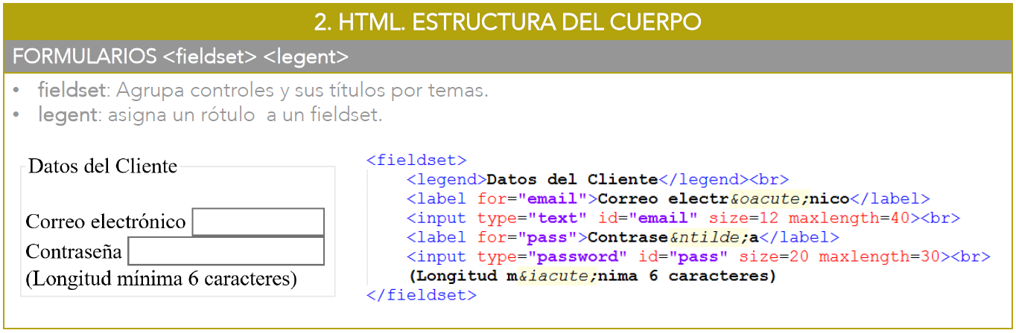
I.E.S. INFANTA ELENA
Unidad 1 : HTML y XHTML LENGUAJES PARA LA WEB

Slide 53
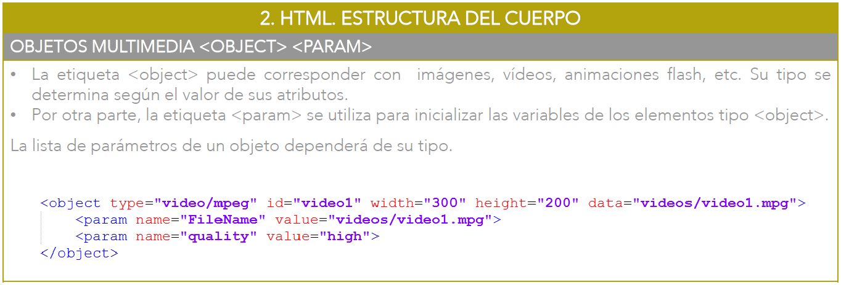
I.E.S. INFANTA ELENA
Unidad 1 : HTML y XHTML LENGUAJES PARA LA WEB

Slide 54
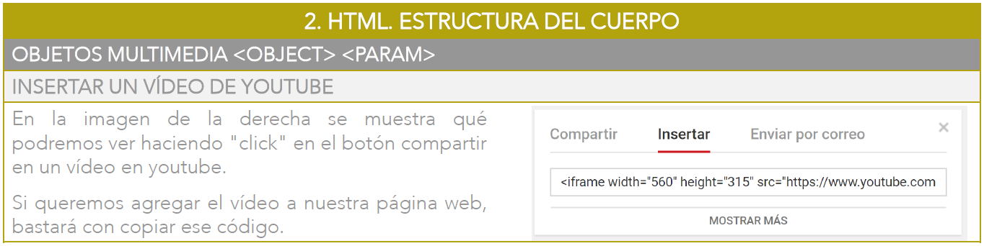
I.E.S. INFANTA ELENA
Unidad 1 : HTML y XHTML LENGUAJES PARA LA WEB

Slide 55

I.E.S. INFANTA ELENA
Unidad 1 : HTML y XHTML LENGUAJES PARA LA WEB

Slide 56

I.E.S. INFANTA ELENA
Unidad 1 : HTML y XHTML LENGUAJES PARA LA WEB

Slide 57

I.E.S. INFANTA ELENA
Unidad 1 : HTML y XHTML LENGUAJES PARA LA WEB

Slide 58

I.E.S. INFANTA ELENA
Unidad 1 : HTML y XHTML LENGUAJES PARA LA WEB

Slide 59

I.E.S. INFANTA ELENA
Unidad 1 : HTML y XHTML LENGUAJES PARA LA WEB

